Slide 1
Bonic peix colorit

Slide 2
Vet aquí una vegada hi havia un peix gran, lluent i especial que vivia al fons d’un mar sense color. I perquè era especial, us preguntareu? Doncs perquè aquest peix era de tots els colors que us pugueu imaginar. I és que quan va néixer es va endur tots els colors de les coses del seu voltant, deixant el mar trist i apagat.

Slide 3
Un dia, quan ja era gran, el peix va sortir a passejar i es va trobar un cavallet de mar que li va demanar:
-bonic peix colorit dóna’m un color del teu vestit, si us plau.
I el peix que era molt orgullós i una .Mica egoista va respondre que no, que aquells eren el seus colors i de ningú més. I va continuar nedant.

Slide 4
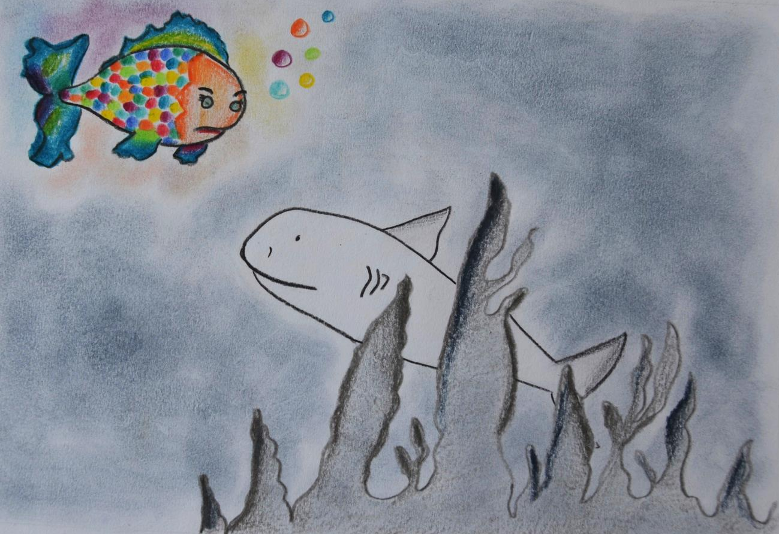
Una mica més endavant quan passava pel costat d’un bosc d’algues es va trobar un tauró que li va demanar:
-bonic peix colorit dóna’m un color del teu vestit, si us plau.
I el peix que era molt orgullós i una mica egoista va respondre que no, que aquells eren el seus colors i de ningú més. Però de sobte, com si un gran núvol hagués decidit tapar el sol, en el fons del mar la llum es va apagar una mica. Això no va espantar al nostre amic peix que va continuar nedant i nedant.

Slide 5
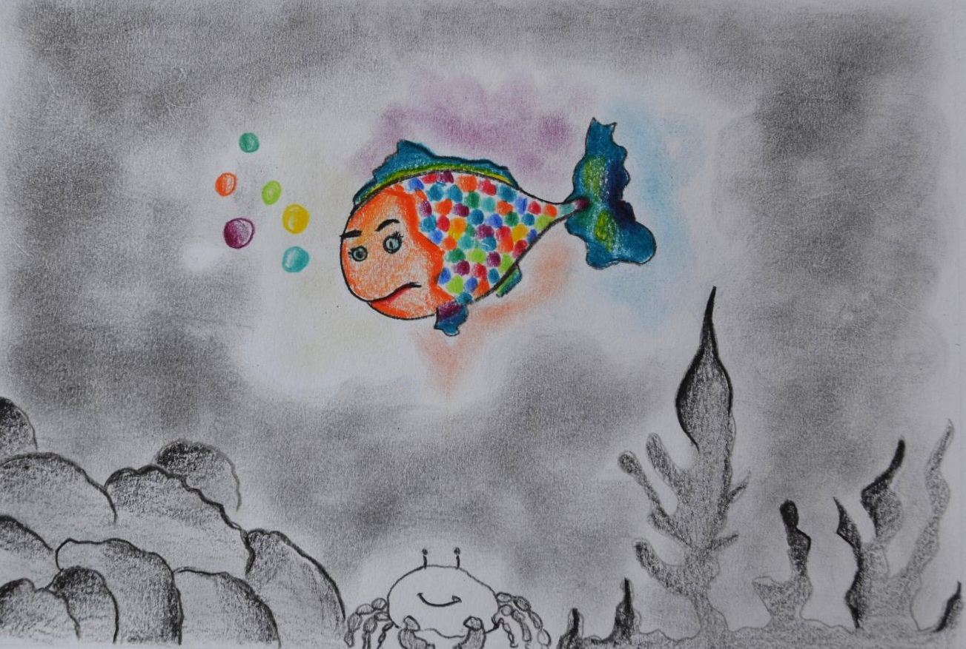
Al passar vora una gran pila de roques un eixerit petit cranc va treure el cap per a demanar:
-bonic peix colorit dóna’m un color del teu vestit, si us plau.
I el peix que era molt orgullós i una mica egoista va respondre que no, que aquells eren el seus colors i de ningú més. De cop el mar va quedar a les fosques i ningú entenia perquè.

Slide 6
El peix de colors que ara si que estava espantat no va dubtar en anar a preguntar-li al savi pop perquè s’havien apagat les llums. I quina va ser la seva sorpresa quan li va contestar que era perquè ell havia estat egoista.
-I que puc fer-hi jo? – Va preguntar el peix.
-Has de compartir. Quan un dels teus amics et demani un color, dóna-l’hi i ja veuràs que passa.- Va respondre el pop.

Slide 7
No va perdre ni un segon en buscar a un dels seus amics i quan li va demanar un color va donar-li sense pensar-ho. I així amb tothom que trobava. Poc a poc el mar es va il·luminar i va quedar com una meravellosa selva de colors. I a partir d’ aquell moment, els habitants del mar van viure feliços i il·luminats

